Slide 1
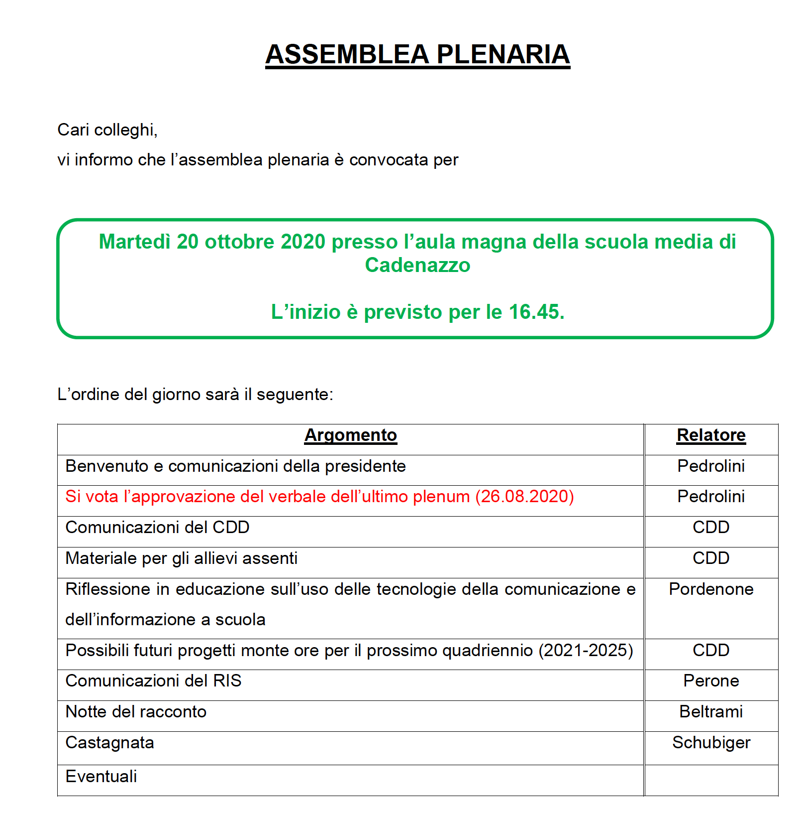
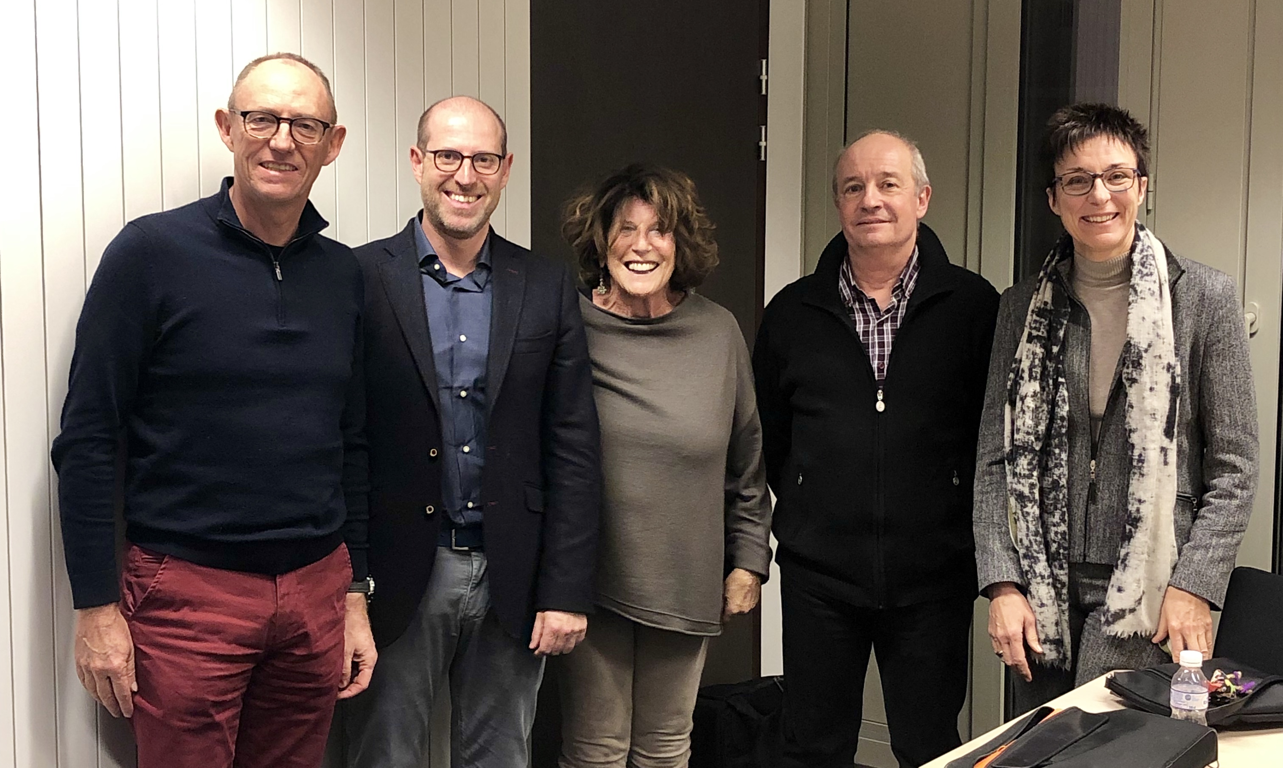
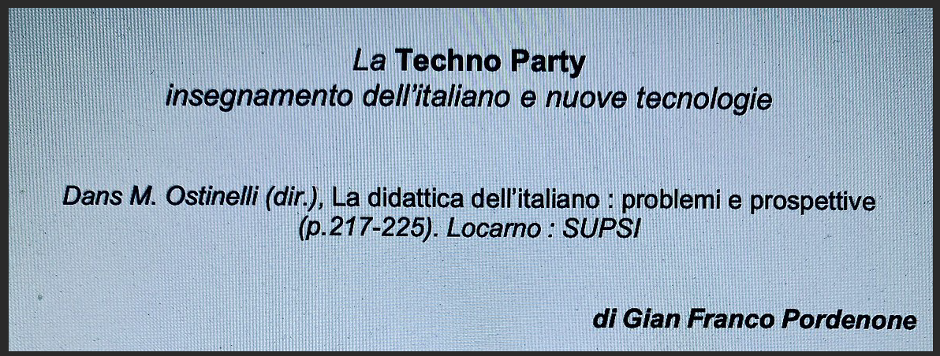
Tecnologia e didattica
spunti dalla
riflessione educativa

Slide 2
la problematica
la tecnologia può rafforzare
l’apprendimento significativo
dell’insieme
delle allieve e degli allievi?

Slide 3
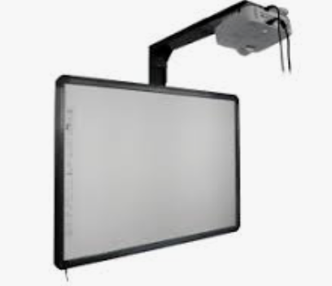

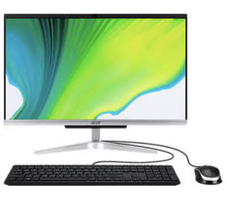
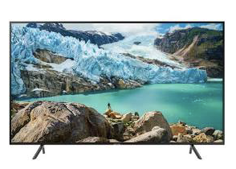
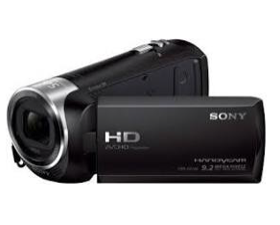
in particolare grazie alle
tecnologie della comunicazione
e dell’informazione

Slide 4
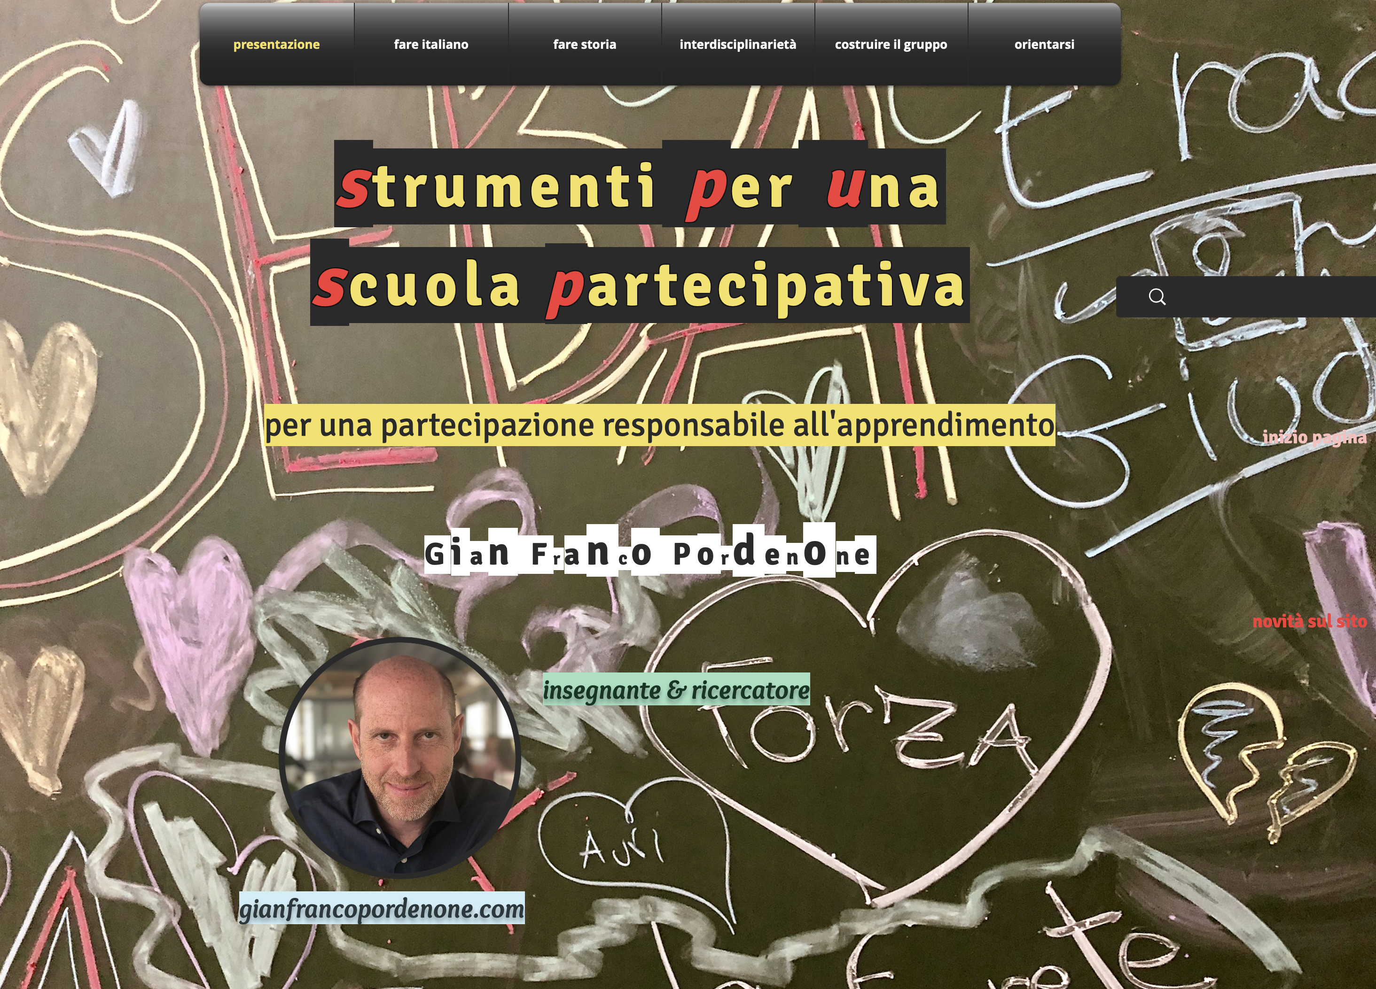
tre spunti di riflessione
per un rinnovamento
della forma scolastica
Jean Claude Forquin
«La forma scolastica è la modalità organizzativa dell’apprendimento a scuola.»

Slide 5
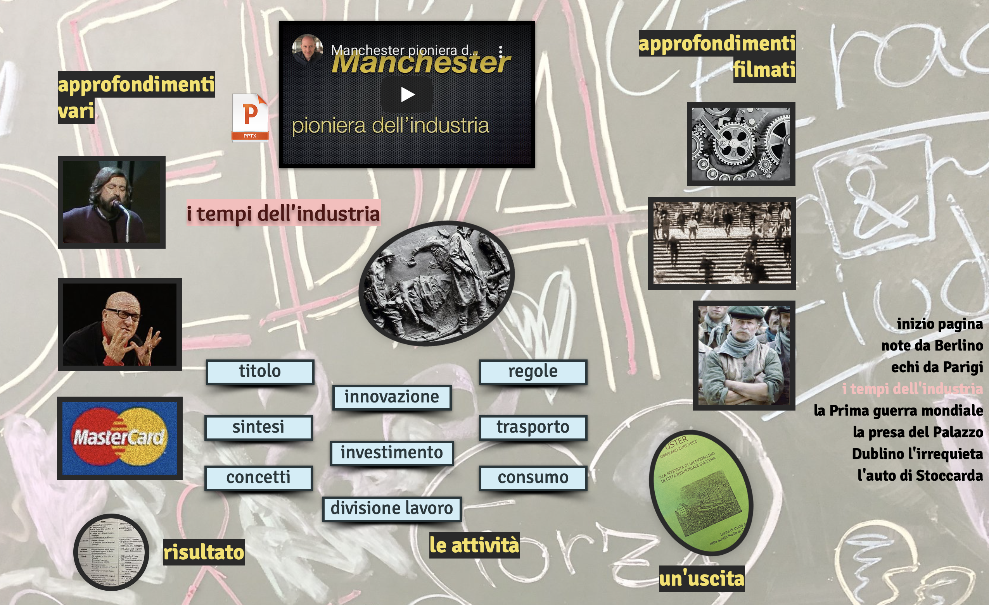
primo spunto
combinare parola e immagine favorisce gli apprendimenti significativi
Richard Mayer
«Si impara di più integrando modalità verbale e visiva.»
criticità
Raffaele Simone
«La simultaneità degli stimoli sostituisce la linearità
del pensiero strutturato.»

Slide 6
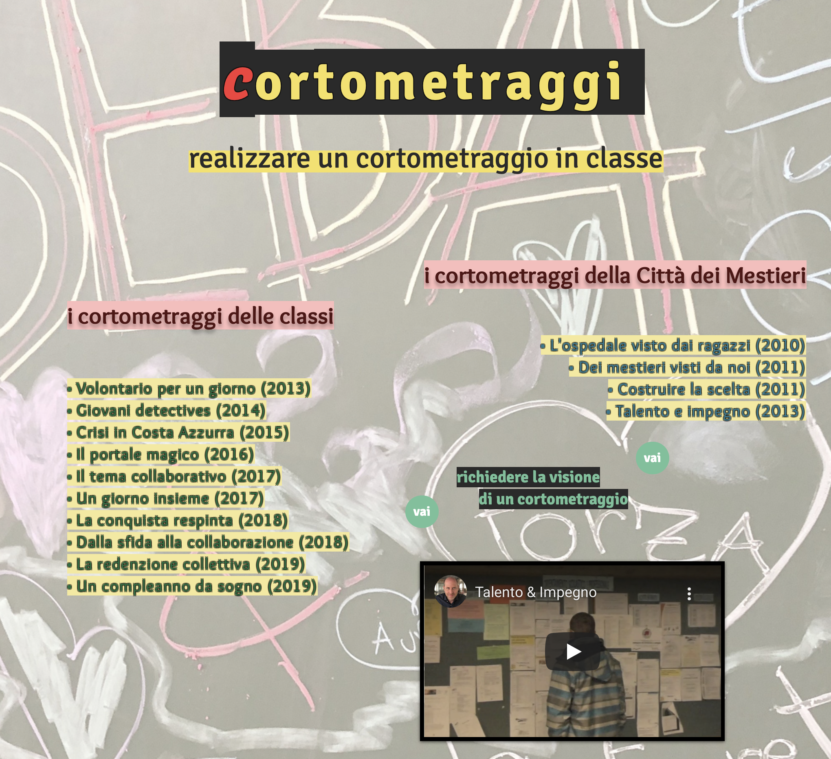
secondo spunto
gli strumenti tecnologici facilitano la partecipazione responsabile differenziata degli allievi all’apprendimento
Philippe Meirieu
«Differenziare significa creare condizioni d’apprendimento che esprimono le qualità di ognuno.»
criticità
Xavier Darcos
«La scuola della Repubblica deve favorire la riuscita dei meritevoli.»

Slide 7
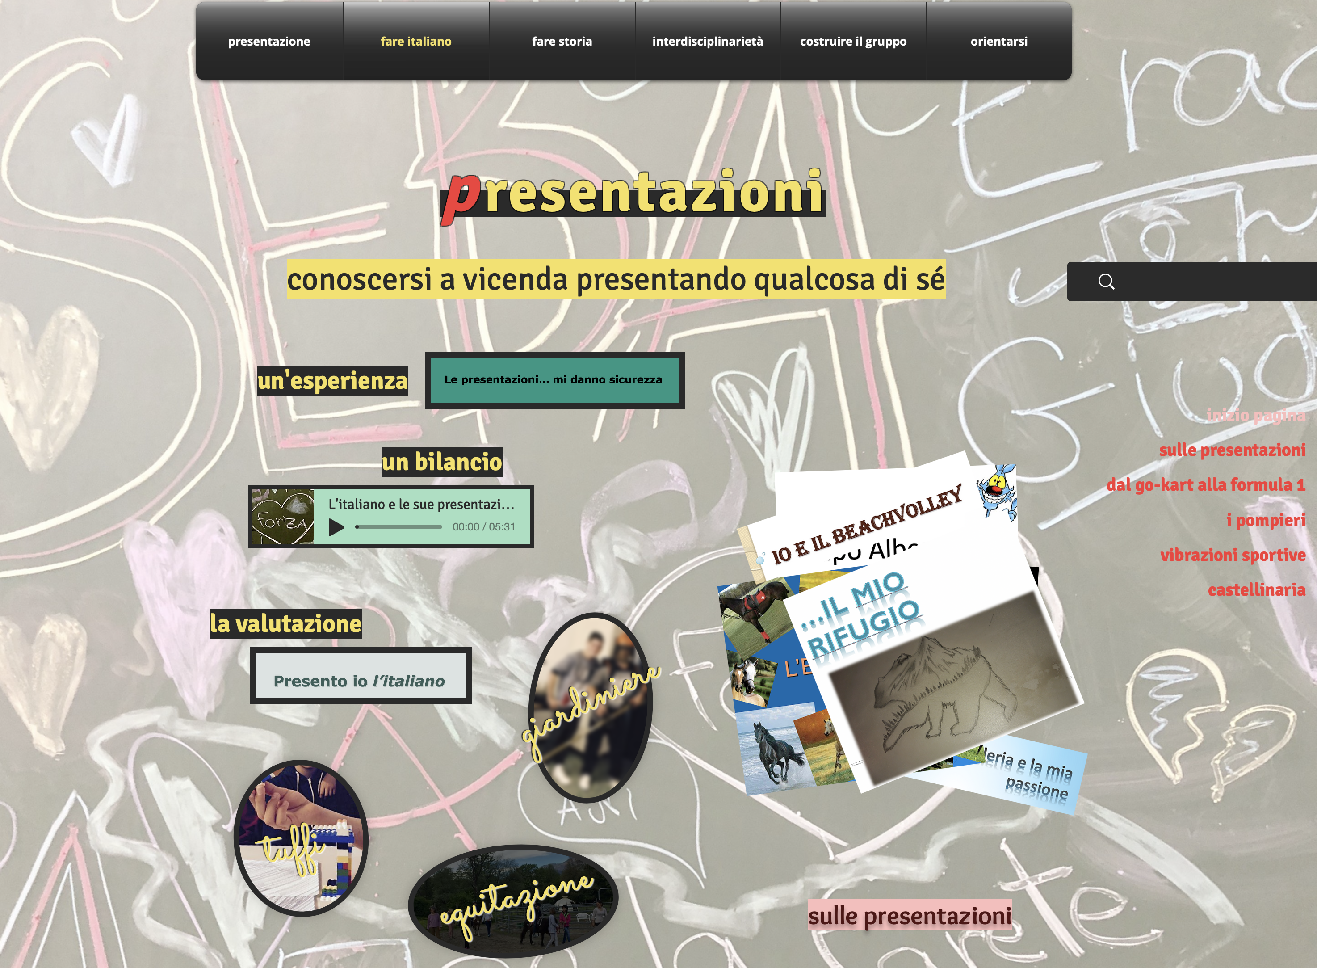
terzo spunto
gli strumenti tecnologici rafforzano la sensibilità all’oralità fonte di concretezza
Massimo Baldini
«La cultura dei mezzi elettronici porta a una nuova oralità consapevole.»
criticità
Roberto Casati
«La nuova normatività tecnologica trasforma la scuola in un immenso centro commerciale mercificato.»

Slide 8
le tappe della ricerca
un sondaggio quantitativo
trenta interviste qualitative
l’analisi antropologica
una prospettiva comune
interdisciplinare

Slide 9
grazie per l’attenzione
e la collaborazione

